Slide 1




Khởi động

Slide 2


Slide 3





Em hãy đặt 1 câu có chứa từ chỉ đặc điểm.

Slide 4

LUYỆN TẬP
Bài 8
Từ ngữ chỉ hoạt động thể thao, vui chơi.
Câu nêu hoạt động.

Slide 5
Yêu cầu cần đạt
- HS phát triển vốn từ chỉ sự vật, nói được tên các dụng cụ thể thao trong tranh
- HS dựa vào tranh và gợi ý dưới tranh, nói tên các trò chơi dân gian.
- Quan sát tranh và đặt câu theo mỗi tranh.

Slide 6
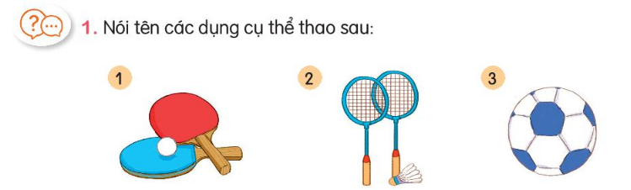
Vợt bóng bàn
Quả bóng bàn
Vợt cầu lông
Quả cầu lông
Quả bóng đá

Slide 7
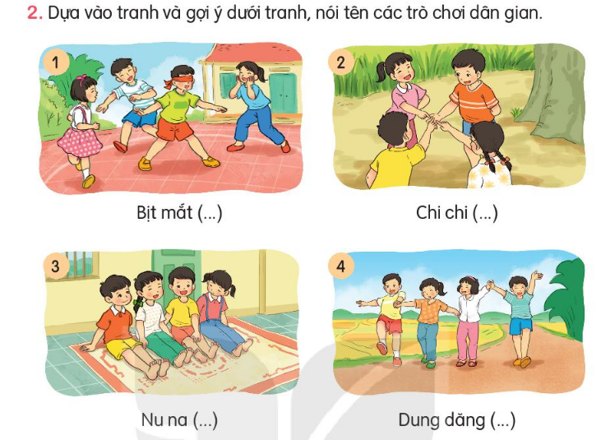
Bịt mắt bắt dê
Chi chi chành chành
Nu na nu nống
Dung dăng dung dẻ

Slide 8
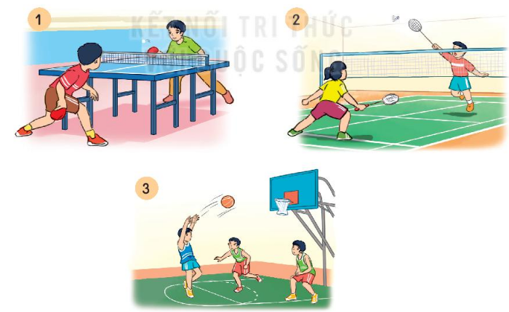
3. Đặt câu về hoạt động trong mỗi tranh?
Hai bạn chơi bóng bàn.
Nga và Hùng đang chơi cầu lông.
Các bạn đang chơi bóng rổ rất vui vẻ.

Slide 9



Vận dụng
Trò chơi: Truyền điện
HS bắt đầu nói tên một từ chỉ sự vật: dụng cụ thể thao và truyền điện cho bạn nào bạn ấy phải tìm từ chỉ sự vật mới và nói thành câu hoàn chỉnh.

Slide 10
Yêu cầu cần đạt
- HS phát triển vốn từ chỉ sự vật, nói được tên các dụng cụ thể thao trong tranh
- HS dựa vào tranh và gợi ý dưới tranh, nói tên các trò chơi dân gian.
- Quan sát tranh và đặt câu theo mỗi tranh.

Slide 11
Định hướng tiếp theo
- Luyện tập: Viết đoạn văn kể về những việc thường làm khi đi học.

